Slide 1

Tin học đại cương- IT0.004.2
Chương 3: Các lệnh điều khiển
Người trình bày: Bộ môn công nghệ phần mềm

Slide 2

Nội dung Các câu lệnh điều khiển
Câu lệnh rẽ nhánh, lựa chọn: if, switch
Câu lệnh lặp: for, while, do while
Câu lệnh khác: break, continue
2

Slide 3
Các câu lệnh điều khiển
Câu lệnh if
Cú pháp: Lệnh if có hai dạng sau
Dạng 1
if (điều kiện) câu lệnh; hoặc {khối lệnh}
Dạng 2
if (điều kiện)
câu lệnh 1; hoặc {khối lệnh 1}
else
câu lệnh 2; hoặc {khối lệnh 2}
Notes:
cho phép lựa chọn để thực hiện một trong hai nhánh tùy thuộc vào điều kiện đúng (khác không) hay sai (bằng không) của một biểu thức, gọi là biểu thức điều kiện. Mỗi nhánh của lệnh if là một khối lệnh khác nhau

Slide 4
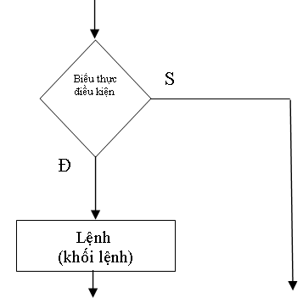
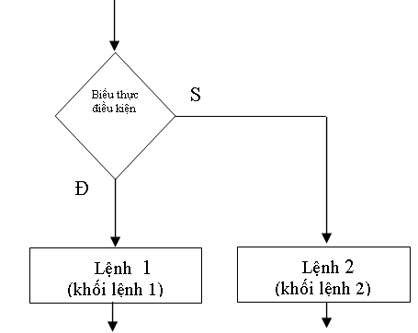
Các câu lệnh điều khiển
Câu lệnh if
Hoạt động
dạng 1
dạng 2
Notes:
cho phép lựa chọn để thực hiện một trong hai nhánh tùy thuộc vào điều kiện đúng (khác không) hay sai (bằng không) của một biểu thức, gọi là biểu thức điều kiện. Mỗi nhánh của lệnh if là một khối lệnh khác nhau

Slide 5
Các câu lệnh điều khiển
Câu lệnh switch
Cú pháp:
switch (biểu thức)
{
case n1:
các câu lệnh
case n2:
các câu lệnh
............
case nk:
các câu lệnh
[default: các câu lệnh]
}
- ni là các hằng số nguyên
nếu giá trị biểu thức = ni thì thực hiện các câu lệnh sau case ni
Nếu giá trị biểu thức khác tất cả các ni thì thực hiện các lệnh sau default nếu có, hoặc thoát khỏi switch
sau khi thực hiện xong các câu lệnh của case ni nào đó thì sẽ thực hiện các câu lệnh thuộc case ben dưới mà không xét lại điều kiện=> muốn dừng dùng break.

Slide 6
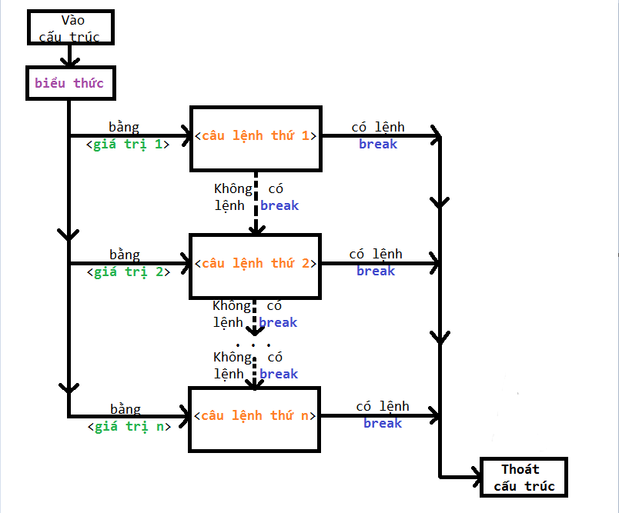
Các câu lệnh điều khiển
Câu lệnh switch
Hoạt động

Slide 7
Các câu lệnh điều khiển
Câu lệnh for
Câu lệnh for: Lệnh for thường dùng để giải các bài toán có tính chu trình, ví dụ như các bài toán về dãy số, về ma trận
Cú pháp
for (bt1; bt2; bt3) lệnh;
Trong cú pháp trên:
for: từ khoá của lệnh for.
bt1, bt2, bt3 bắt buộc phải được trong cặp ngoặc tròn và cách nhau bởi dấu chấm phẩy. Các biểu thức này có thể vắng mặt, nhưng vẫn phải đủ các dấu chấm phẩy.
Chú ý rằng, biểu thức ở đây có thể bao gồm nhiều biểu thức con.

Slide 8
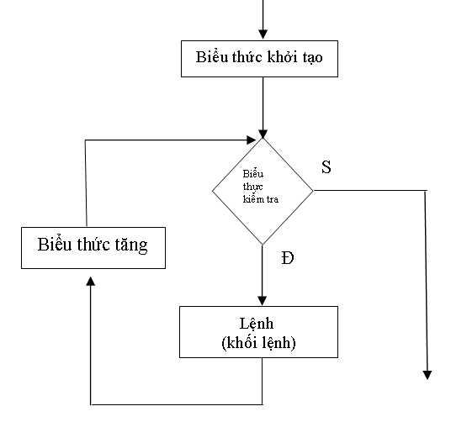
Các câu lệnh điều khiển
Câu lệnh for:
- Hoạt động
Lệnh for làm việc theo 4 bước sau:
Bước 1. Tính giá trị biểu thức khởi tạo (bt1).
Bước 2. Tính giá trị của biểu thức kiểm tra (bt2). Nếu bt2 đúng, tới bước 3, ngược lại thoát khỏi lệnh for.
Bước 3. Thực hiện lệnh.
Bước 4. Tính giá trị biểu thức tăng (bt3), sau đó quay trở lại bước 2.

Slide 9
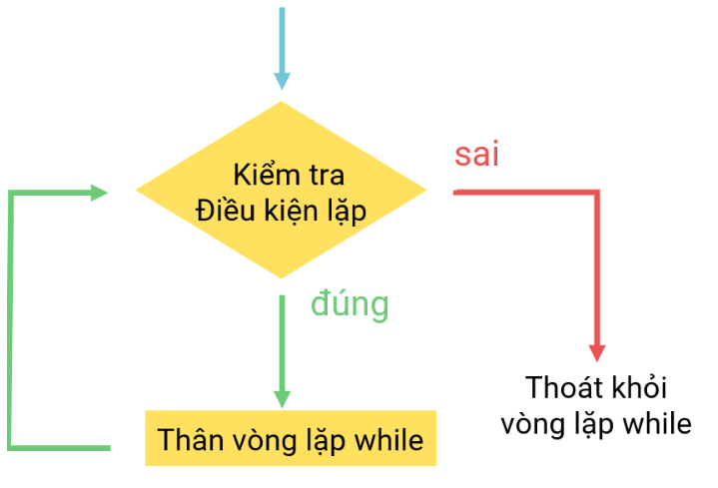
Các câu lệnh điều khiển
Câu lệnh while
Cú pháp:
while (biểu thức) lệnh;
trong đó while là từ khóa
Hoạt động:
+ Bước 1: Tính giá trị của biểu thức kiểm tra. Nếu biểu thức đúng, sang bước 2, ngược lại thoát khỏi lệnh while.
+ Bước 2: Thực hiện khối lệnh, sau đó quay trở lại bước 1.
Notes:
- Ví dụ:
+ for(i=1;i<=6;i++)printf(“%d ”,i); => kết quả: 1 2 3 4 5 6
+ i=1;
while (i<7)
{printf(“%d ”,i); i++ ; }

Slide 10
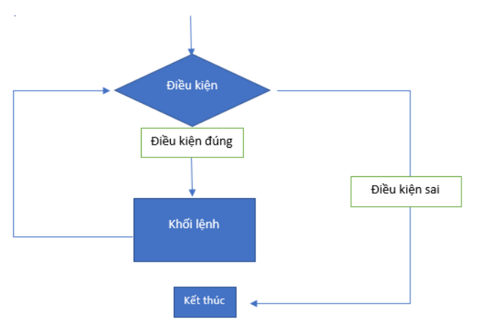
Các câu lệnh điều khiển
Câu lệnh do while
- Cú pháp:
do lệnh; while (biểu thức);
trong đó: do, while là các từ khóa
Hoạt động:
+ Bước 1: Thực hiện khối lệnh.
+ Bước 2: Tính giá trị biểu thức kiểm tra. Nếu đúng, quay trở lại bước 1, ngược lại, thoát khỏi lệnh do – while.
Notes:
Lệnh được thực hiện cho đến khi biểu thức đạt giá trị sai
- Ví dụ:
+ for(i=1;i<=6;i++)printf(“%d ”,i);
+ i=1;
do
{printf(“%d ”,i); i++; }
while (i<7);

Slide 11
Các câu lệnh điều khiển
Câu lệnh break
- Cú pháp: break;
- Hoạt động: Khi gặp break, máy sẽ bỏ qua các lệnh còn lại trong phần thân của lệnh lặp, dừng lặp và thoát ra khỏi lệnh lặp.
Ghi chú:
- Lệnh break có thể được đặt ở bất cứ đâu trong thân của các lệnh lặp.
- Khi có nhiều lệnh lặp lồng nhau, lệnh break chỉ thoát ra khỏi lệnh lặp trong cùng chứa nó.
Notes:
Khi sử dụng các lệnh lặp như for, while hay do – while ở các ví dụ trên, ñiều kiện thoát ra khỏi các vòng lặp này là biểu thức kiểm tra sai. Tuy nhiên, trong một vài trường hợp, ta muốn thoát ra khỏi các vòng lặp này ngay tức thời, khi ñó có thể sử dụng lệnh break

Slide 12
Các câu lệnh điều khiển
Câu lệnh continue
Cú pháp: continue;
Hoạt động: Khi gặp continue, máy sẽ bỏ qua các lệnh còn lại trong phần thân của lệnh lặp và quay lại bắt đầu vòng lặp mới (đối với while và do – while, vòng lặp mới bắt đầu từ bước tính biểu thức kiểm tra,đối với for, vòng lặp mới bắt đầu từ bước tính biểu thức tăng)
Ghi chú:
+ Lệnh continue chỉ sử dụng trong các lệnh lặp.
+ Lệnh continue có thể đặt bất cứ đâu trong phần thân của lệnh lặp.
+ Khi có nhiều lệnh lặp lồng nhau, lệnh continue chỉ có tác dụng đối với lệnh lặp trong cùng

Slide 13

Trân trọng cảm ơn!
13

